Slide 1
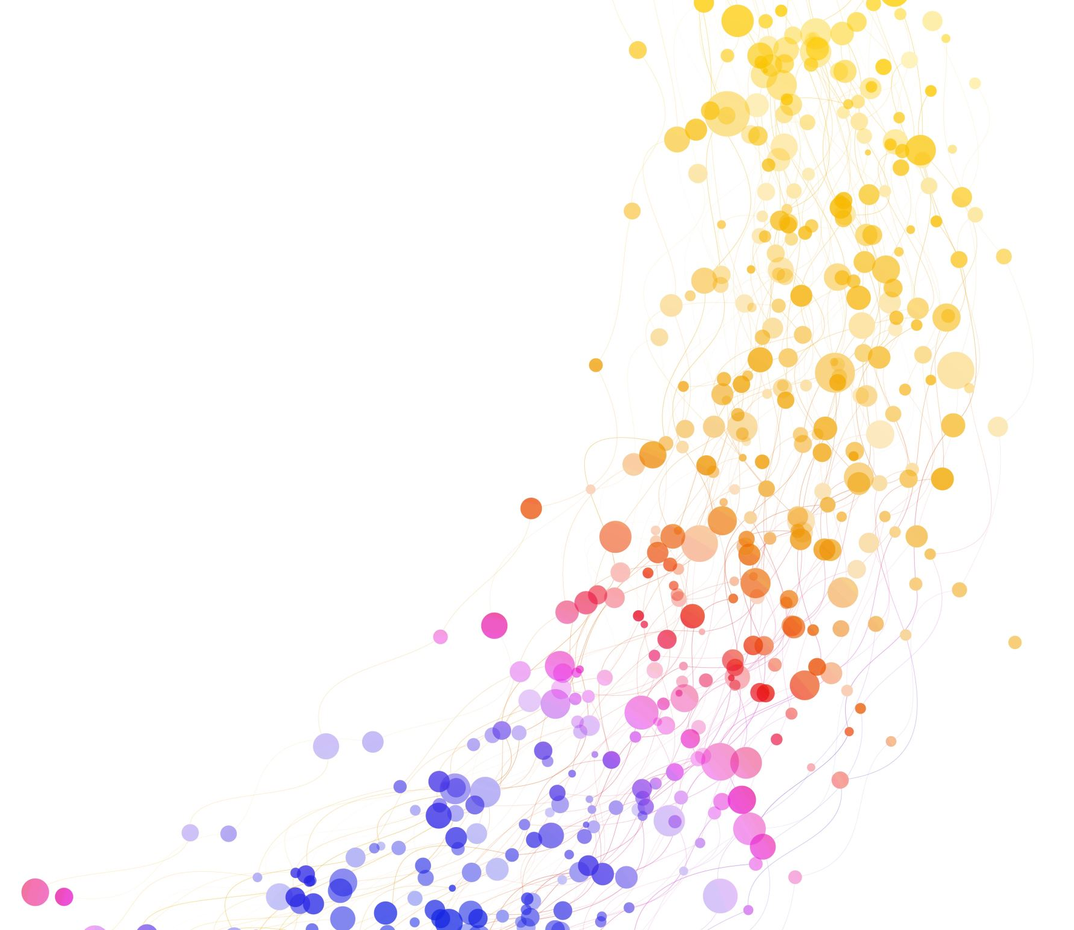
Estadística del mes de Julio 2024 Área Jurídica

